Slide 1
2지구 연합회가
알려주는
2지구에서 핫 한
성당 소개

Slide 2
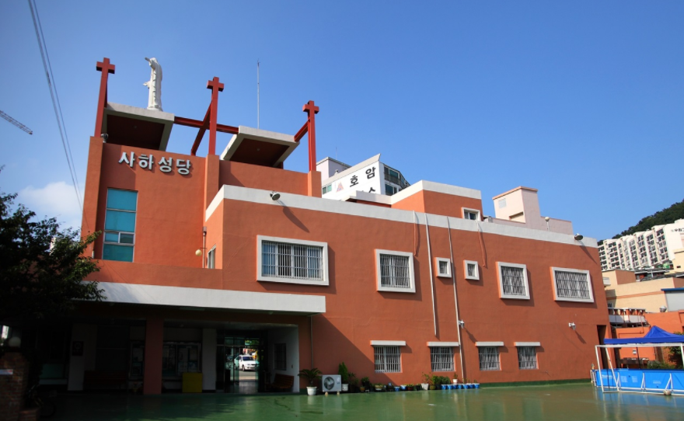
성당 소개 멘트

Slide 3
성당 자랑1

Slide 4
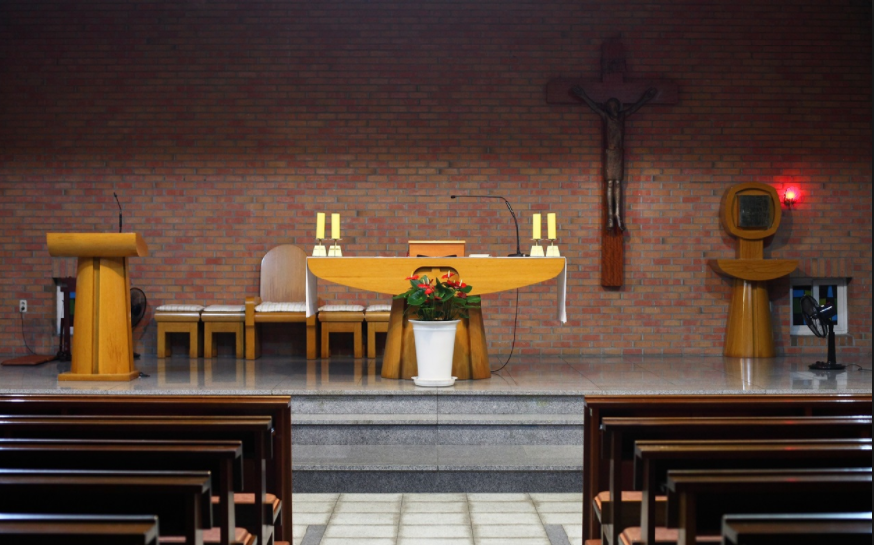
성당 자랑2

Slide 5
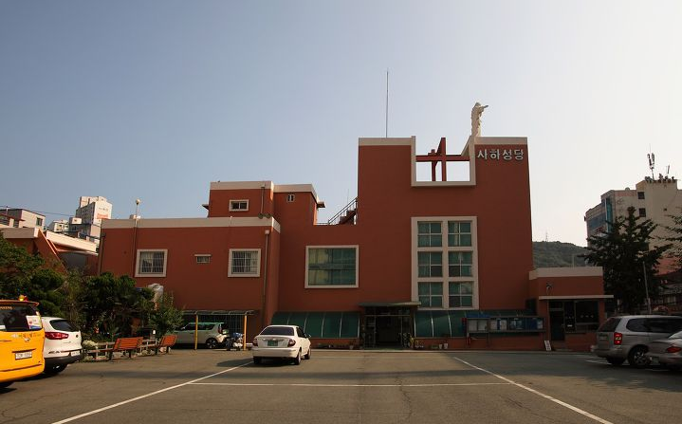
성당 특장점

Slide 6
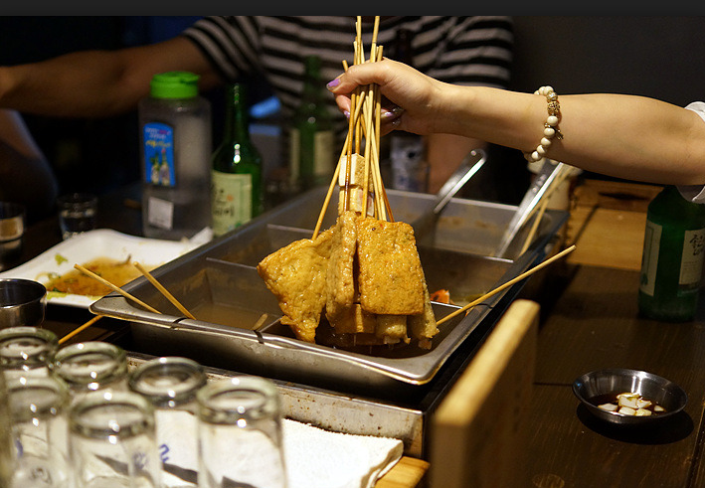
성당 근처 맛집

Slide 7
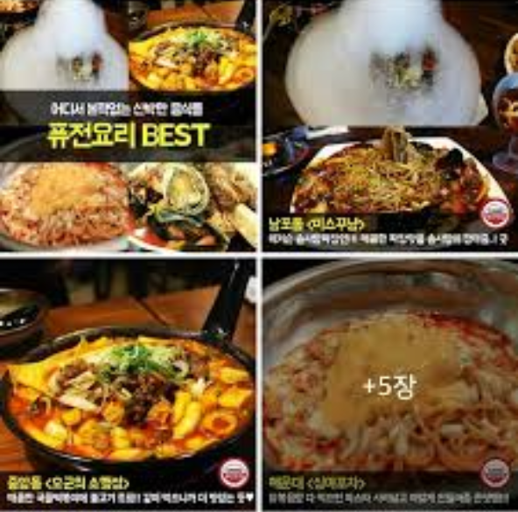
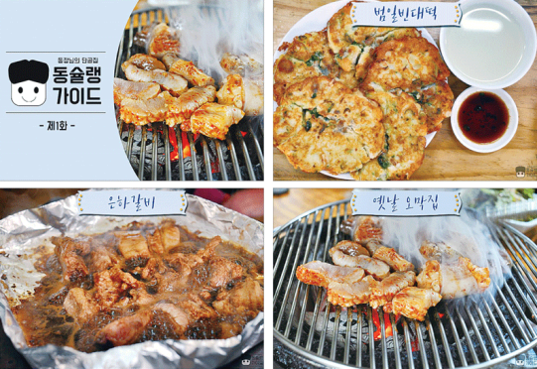
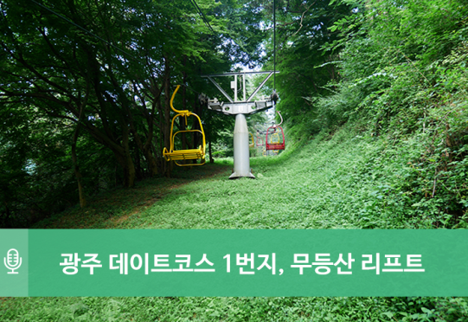
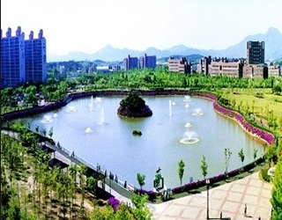
작성요령
한 본당당 5~6P분량
개요
각 본당을 홍보 할 수 있는 간단한 설명을 통해
많은 청년들이 본당에 놀러 올 수 있도록 하고
2지구 활동에 있어 본당 활용에 도움이 되고자 함
Ex)-본당 회의 시 회의 장소 대여
행사 진행 시 장소 파악 용이
행사 진행 시 주차장 활용 여부
본당 방문 시 대중교통 및 방문 요령
참조 페이지
http://blog.busan.go.kr/ -부산시 공식블로그
https://ko-kr.facebook.com/iwannabs/ 페이스북 부산맛집

